Slide 1
2
+
2
=
4
INPUT
ELABORAZIONE
PROCESSORE
OUTPUT
RAM

Slide 2
LINGUAGGIO DI PROGRAMMAZIONE: CIAO -> COMPILATO I LINGUAGGIO MACCHINA (ASSEMBLER)
SEMICOMPILATA (bytecode) - > EDUCAZIONE
MicroSoft Intermedia Language
Java Virtual Machine
WINDOWS
SALUTI
Common Language RunTime
.net Framework (Windows)
.net CORE
SISTEMA OPERATIVO
MAC
ARRIVEDERCI
Just
In time
PROCESSORE
LINUX
BYE-BYE

Slide 3
Variabile: Spazio atto a contenere dati
Nome
Non deve contenere spazi
Non deve contenere caratteri speciali (./?)
Non deve corrispondere ad una parola chiave
NON DEVE iniziare con un numero
Non inserire caratteri accentati
Valore(dati)
Elementari (primitivi) (stack di memoria)
Intero
Double
Boolean
‘String’
Oggetto (heap)
Contengono più valori

Slide 4
Linguaggi:
Tipologia
Descrittivi (html)
Programmazione (costrutti/statement) C#
Tipo variabili:
Debolmente tipizzato (javascript/python)
Fortemente tipizzato (C#/java,C)
Oggetti:
Orientato ad oggetti (python)
Nativo ad oggetti (java/C#) Object Oriented Programming
Esecuzione:
Interpretato (javascript)
Compilato (C#)
Scripting (python)

Slide 5
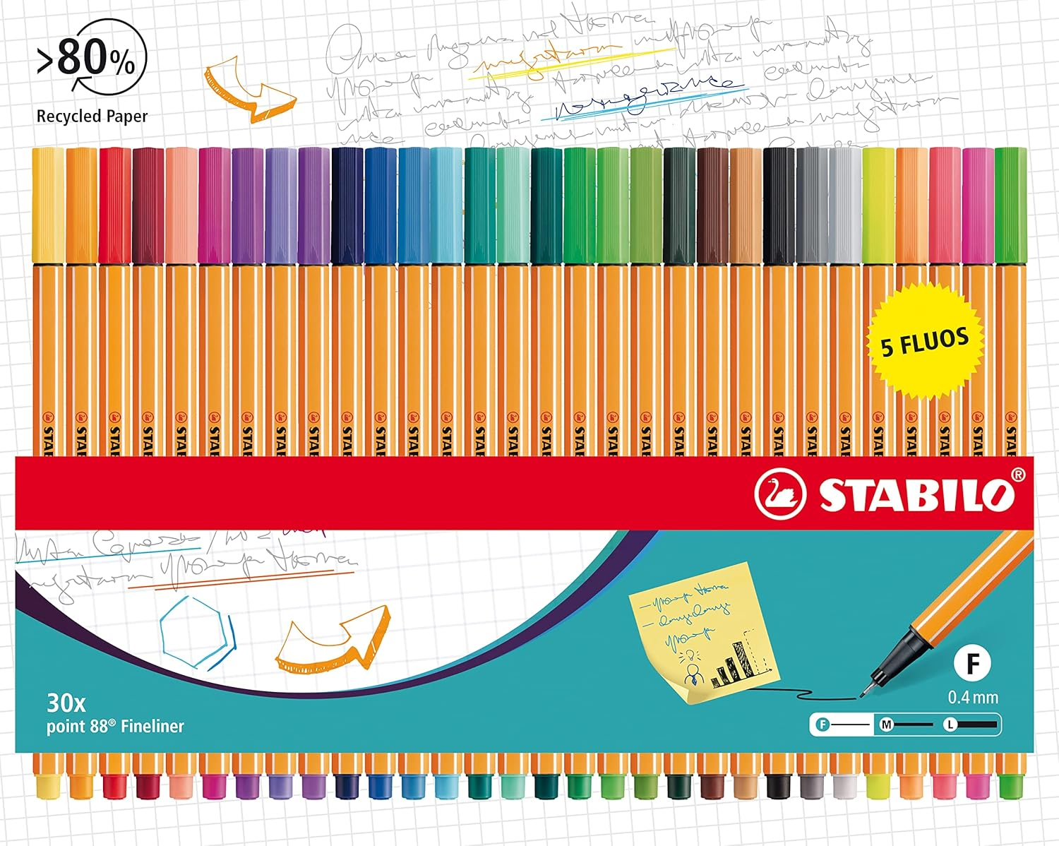
Specifiche tecniche
Colore
Testo
Cosa deve fare
PULSANTE
NUOVO
PENNARELLO
Classe
Proprietà (variabili)
Colore
Testo
Metodi (azione)
Scrivere
Eventi
Scaturisce dall’oggetto
Azione (metodo)
ISTANZA
ALLA
CLASSE
NUOVO
OGGETTO

Slide 6
Progetto: eta
Nome:
Anno di nascita:
Visualizza dati anagrafici
Il tuo nome è: xxxx ed hai anni: (calcolo)

Slide 7
Programmazione
Strutturata
Object Oriented Programming (Paradigma della programmazione)
Top(start)
ASTRAZIONE
INCAPSULAMENTO (HIDING INFORMATION)
EREDITARIETà
POLIMORFISMO
Overloading
Overriding
Down(end)

Slide 8
Nomeclasse nomenuovooggetto = new nomeclasse();
Vera istanza
Pennarello pennaRossa = new pennarello();
Pennarello pennaNera = new pennarello();
Matita matitaVerde = new matita();
Matita matitablue = new matita();

Slide 9
Pennarello pennaRossa = new pennarello();
Pennarello pennaNera = new pennarello();
pennaRossa.Colore = ‘’rosso scuro’’
pennaNera.colore=‘’Fumo di Londra’’

Slide 10
Sviluppatore di classe
Utilizzatore degli oggetti
Pennarello pen1 = new pennarello();
Pen1.colore=‘’Verde’’
Pen1.scrivere()
Pennarello pen2 = new pennarello();
Pen2.colore=‘’Giallo’’
Pen2.scrivere()

Slide 11
Costrutto if:
If (condizione/i){ (OBBLIGATORIO – CODICE SE VERO)
---- istruzioni se vero
----
}
Else if (condizione/i){ (FACOLTATIVO)
--
}
Else if (condizione/i){ (FACOLTATIVO)
---
---
}
Else (FACOLTATIVO)
{
---istruzione se falso
---
}

Slide 12
CONDIZIONE:
NOMEVARIABILEDACONTROLLARE OPERATORE DI CONFRONTO VALORE
>
<
>=
<=
!= (diverso)
== (uguale)
1500
25000
Stringhe:
.equals(‘’valore da confrontare’’)

Slide 13
Progetto: fatture
A – Alimentari (5)
E – Edilizia (10)
I – Informatica (22)
L – Lusso (45)
Importo unitario:
Tipo prodotto:
Numero pezzi:
Visualizza dati riepilogativi
Avendo acquistato un prodotto di tipo: il saldo della fattura è: (calcolo)
(Importounitario * numero pezzi) + (Importounitario * numero pezzi) * iva /100

Slide 14
Sviluppatore di classe
Utilizzatore degli oggetti (btn_inserisci)
Public void metodo1(){
---
---
}
Oggetto.Metodo1();
Public void metodo20(tipodato nomepar1,tipodato nomepar2){
---
----
}
Oggetto.Metodo2(valore1,valore2,…..);
Variabile = Oggetto.Metodo3();
Public tipodidatodiritorno metodo3(){
---
---
return datodatornare;
}
Provvisti di firma
Public tipodidatodiritorno metodo4(tipodato par1,..){
---
---
return datodatornare;
}
Variabile = oggetto.metodo4(valore1,valore2,….);

Slide 15
penna1
aed23eee4a
Penna2=penna1
penna2

